Slide 1
基于集成学习的 Amazon 用户评论质量预测
实验六
分享人：王灿

Slide 2
目录 CONTENTS
数据集和预处理
01
模型设计
02
参数调优
03

Slide 3
数据集和预处理

Slide 4

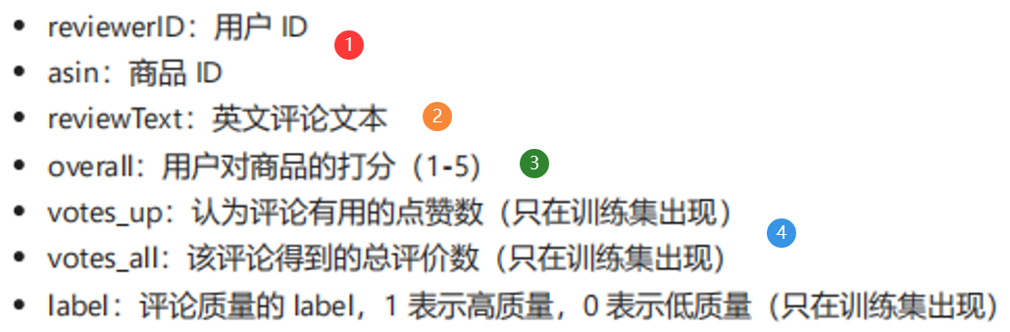
Datasets: film-review for Amazon
一定无关？（凭借直觉）
一定有关
不确定是否有关
无论是否有关

Slide 5
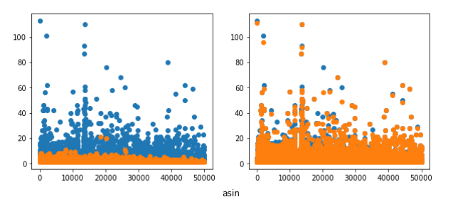
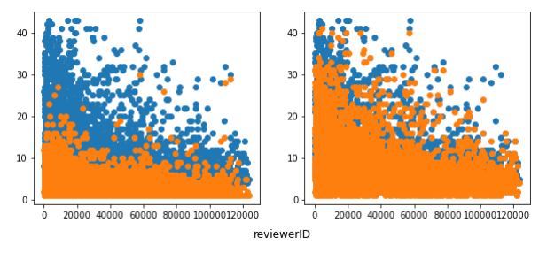
特征走向 ×
特征相对多少 ×
特征的相对分布 √
Features：特征删除

Slide 6
Datasets: film-review for Amazon
一定无关：舍弃
一定有关：能否挖掘更多信息？
不确定是否有关
无论是否有关

Slide 7
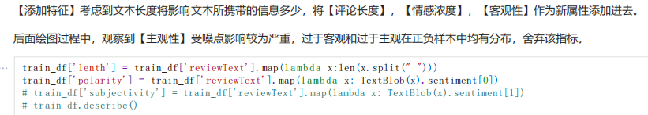
Features：特征增加

Slide 8
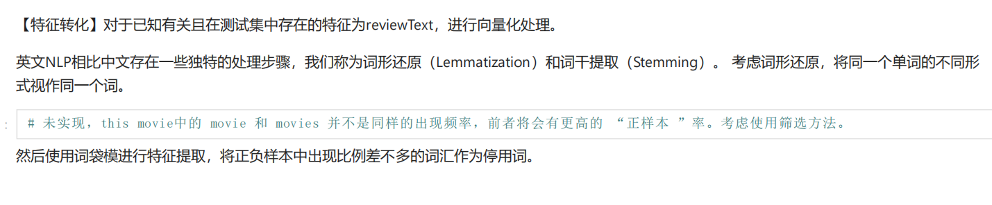
Features：特征转化

Slide 9
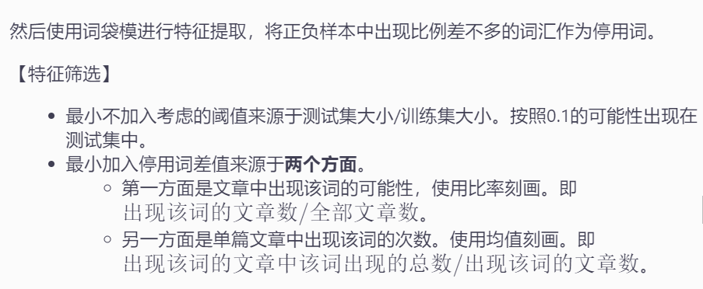
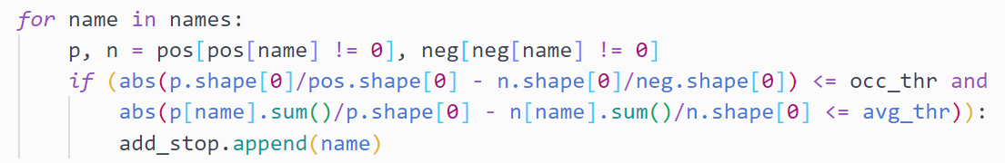
Features：特征转化

Slide 10
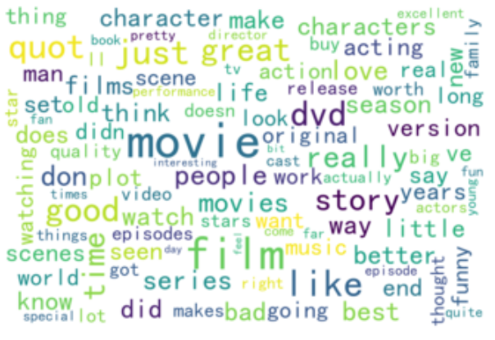
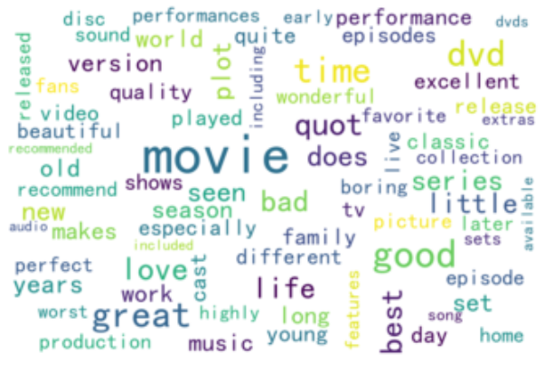
Features：特征转化
筛去了：动词，中性形容词，无意义名词，副词
留下了：特指性名词，特殊含义动词，评价类形容词，副词
(57039, 870) -> (57039, 74)

Slide 11
Datasets: film-review for Amazon
一定无关：舍弃
一定有关：能否挖掘更多信息？
不确定是否有关
无论是否有关

Slide 12
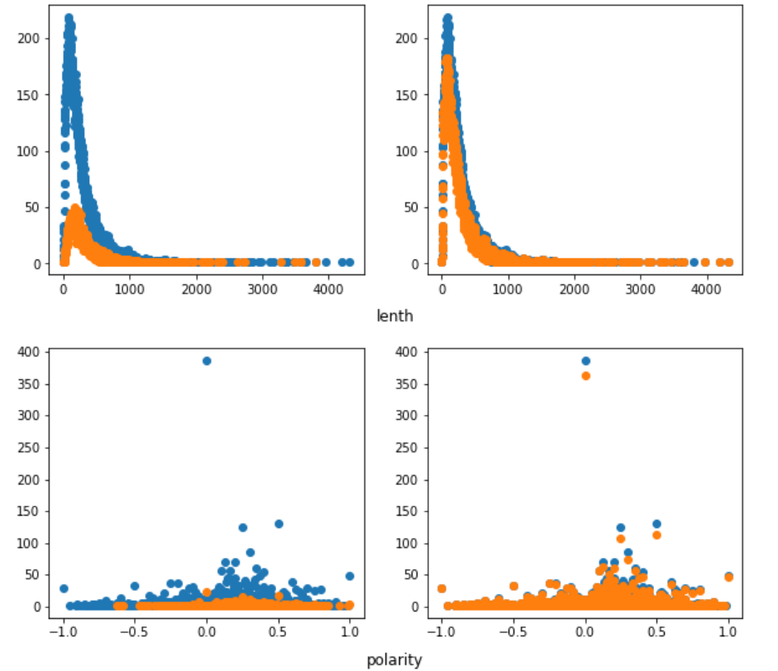
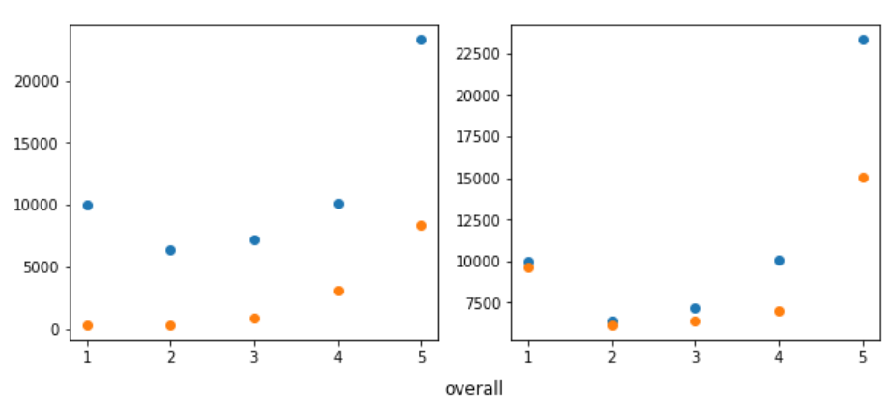
Features：特征选择，转化

Slide 13
Datasets: film-review for Amazon
一定无关：舍弃
一定有关：能否挖掘更多信息？
不确定是否有关
无论是否有关

Slide 14
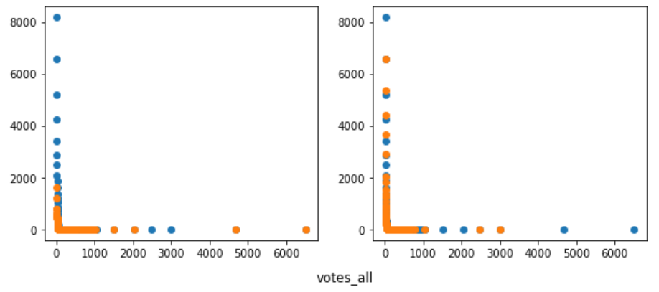
Features：特殊处理

Slide 15
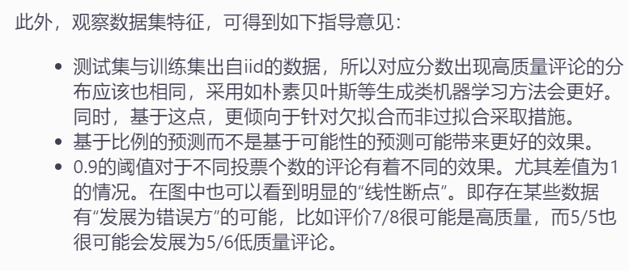
Features：

Slide 16
模型设计

Slide 17
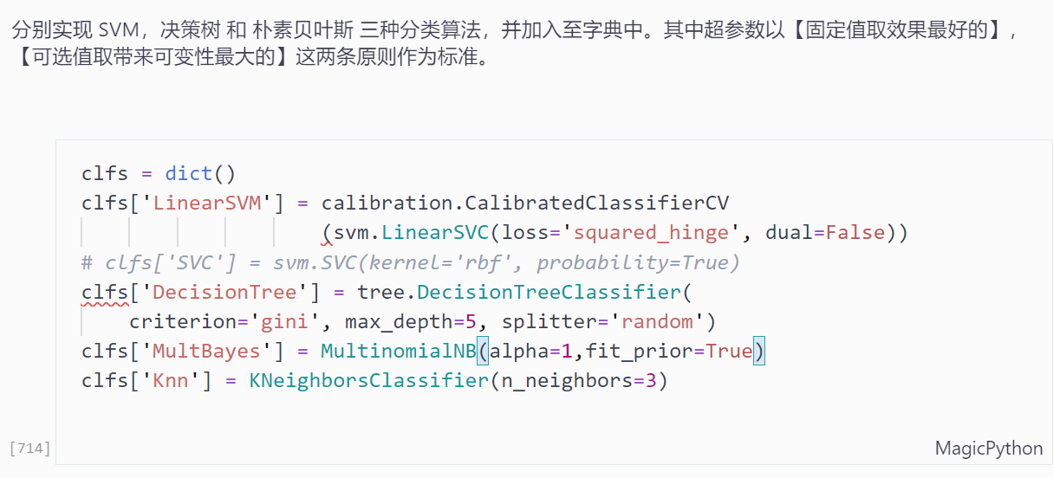
Base classifier

Slide 18
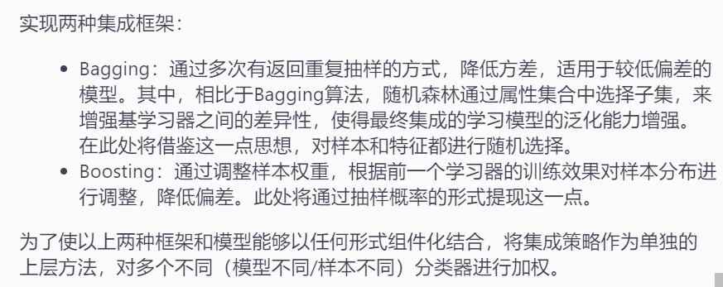
Ensemble classifier

Slide 19
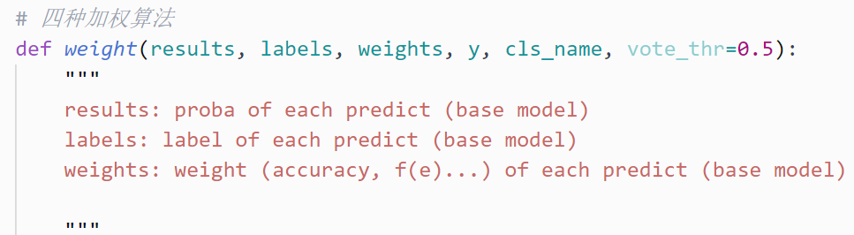


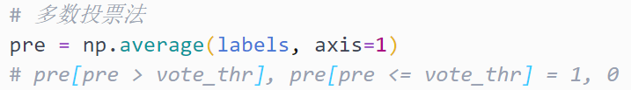
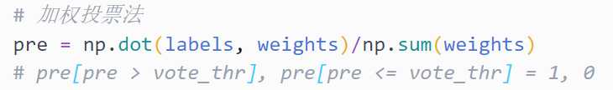
Ensemble classifier: weight method

Slide 20
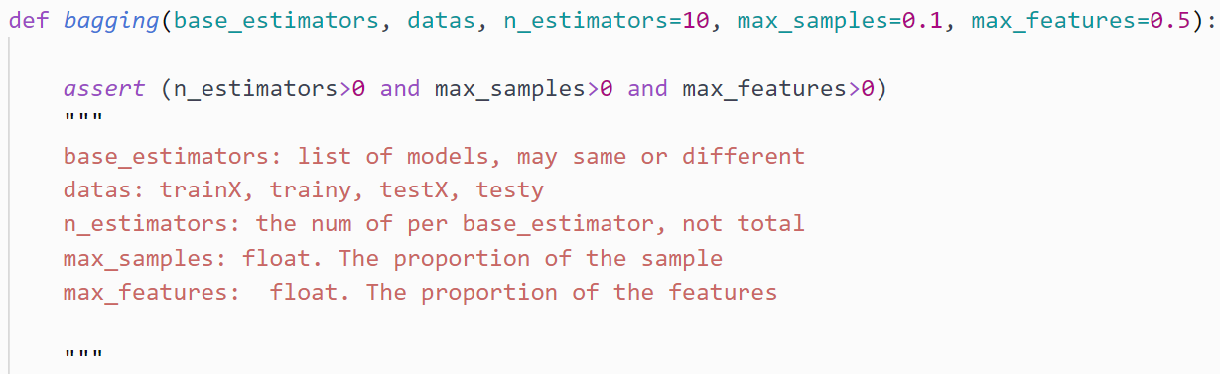
Ensemble classifier: bagging

Slide 21
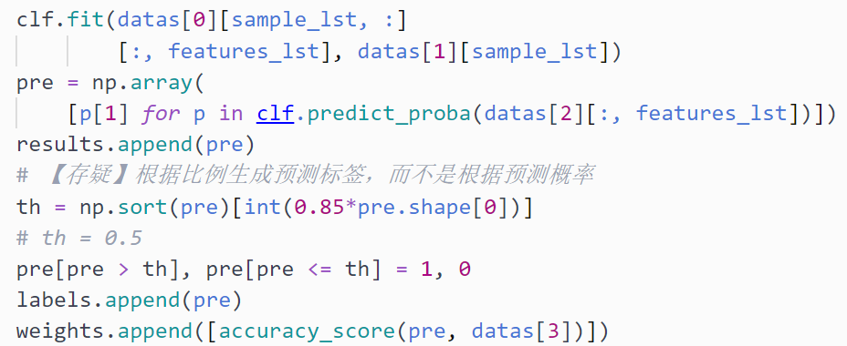
Ensemble classifier: bagging

Slide 22
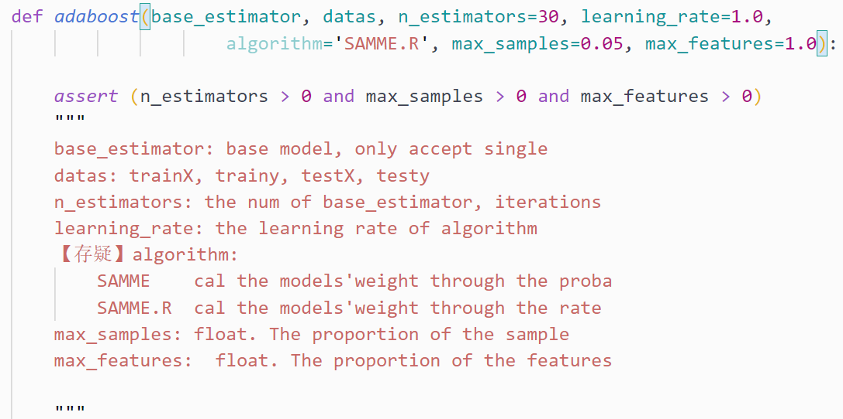
Ensemble classifier: adaboost

Slide 23
参数调优

Slide 24
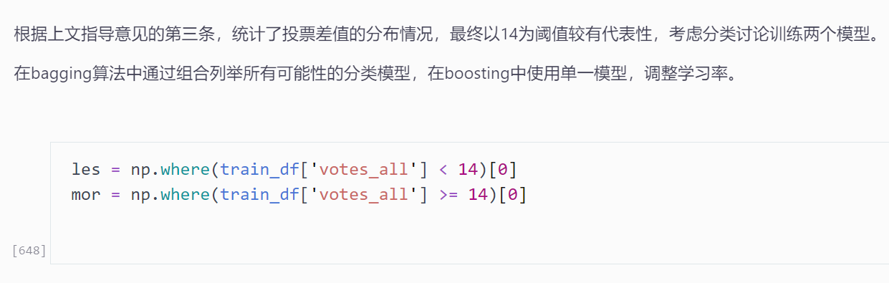
参数调优

Slide 25
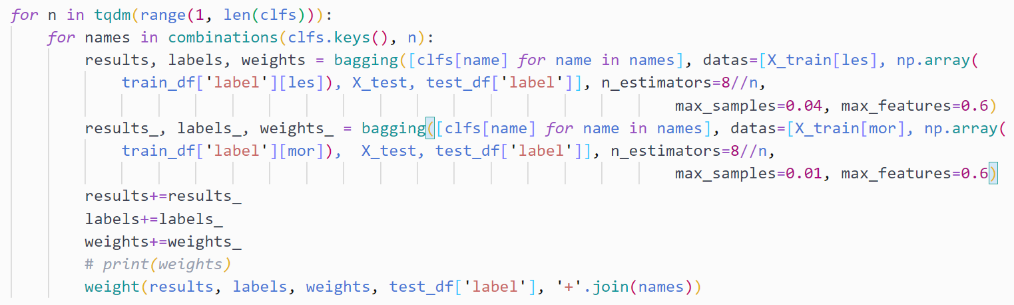
参数调优

Slide 26
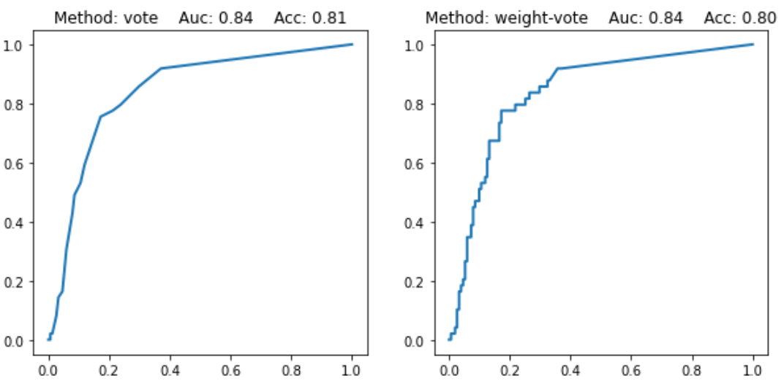
参数调优
相比于Boosting，Bagging对于准确率的提升不明显
且有明显的随机性
特征过少有时候会造负影响，特征过多无效果
分类器的组合不一定优于单个分类器
“差异性”对于二者都很受用
样本数量为“刚刚够”的时候效果最好

Slide 27
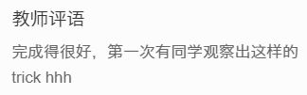
题外话
trick可解释性不强。
votes_all特征“断点”现象不明显，存在某种更合理的方式融入。
回归问题而不是分类问题也许更有可能性。标签统一的0和1丧失了很多信息。
bagging中并行特点没有实现。

Slide 28
题外话
关于开源：是否允许，是否需要/允许注明课程
https://blog.csdn.net/Can__er
torch一下

Slide 29
感谢聆听

